Slide 1
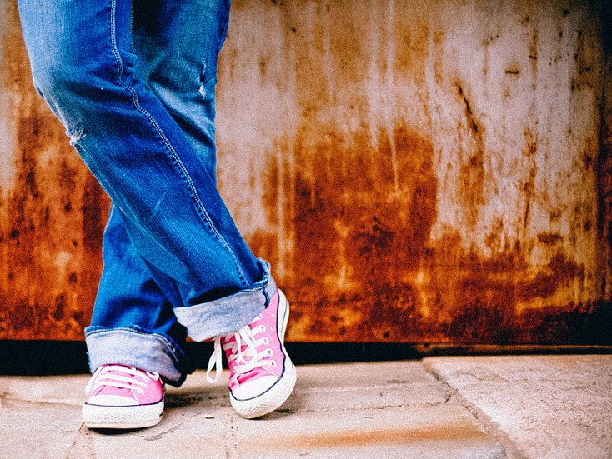

O perfil dos alunos à saída da escolaridade obrigatória
NOTA: Este documento, editável, pode ser modificado consoante as necessidades do utilizador e as características da audiência.

Slide 2
O Perfil dos Alunos
É um documento de referência para a organização de todo o sistema de ensino, contribuindo para a convergência e articulação das decisões relativas ao currículo escolar.
Aponta para uma educação escolar em que os alunos desta geração global constroem e sedimentam uma cultura científica e artística de base humanista.
Respeita o carácter inclusivo e multifacetado da escola, assegurando que independentemente dos percursos escolares realizados, todos os saberes são orientados por princípios , por valores e por uma visão de aluno, resultantes de um consenso social.
ME (2017). O perfil dos alunos à saída da escolaridade obrigatória.
http://dge.mec.pt/sites/default/files/Curriculo/Projeto_Autonomia_e_Flexibilidade/perfil_dos_alunos.pdf

Slide 3

V
isão

Slide 4
Visão
Que respeite os princípios fundamentais da sociedade democrática. Que valorize o respeito pela dignidade humana, pelo exercício da cidadania, pela solidariedade para com os outros, rejeitando toda as formas de discriminação e de exclusão social.
Com múltiplas literacias que lhe permitam analisar e questionar criticamente a realidade.
Livre, autónomo, responsável e consciente de si próprio e do mundo que o rodeia. Capaz de lidar com a mudança e a incerteza.
Capaz de reconhecer a importância dos diferentes saberes para a sustentabilidade social, cultural, económica e ambiental de Portugal e do mundo. Com competência de trabalho colaborativo e de comunicação e capaz de continuar a aprendizagem ao longo da vida, enquanto fator decisivo para o seu desenvolvimento pessoal e para a sua intervenção social.

Slide 5

P
rincípios

Slide 6
Princípios
(que justificam e dão sentido ao perfil dos alunos)
Base Humanista | A escola deve habilitar os jovens com saberes e valores para a construção de uma sociedade mais justa, centrada na dignidade humana
Saber | A escola deve desenvolver nos alunos um conhecimento sólido e robusto
Aprendizagem | A escola deve desenvolver a capacidade de aprender, nomeadamente ao longo da vida
Inclusão | A escola é de todos e para todos
Coerência e flexibilidade | O currículo deve ser gerido de forma flexível e resultar do trabalho conjunto dos professores e educadores

Slide 7
Princípios (continuação)
(que justificam e dão sentido ao perfil dos alunos)
Adaptabilidade e ousadia | A escola deve preparar os alunos para serem capazes de se adaptar a novos contextos
Sustentabilidade | A escola deve contribuir para o desenvolver a consciência de sustentabilidade, que requer relações sinergéticas entre os sistemas social, económico e tecnológico com o sistema Terra, de cujo equilíbrio depende a continuidade da civilização humana
Estabilidade | Educar para um perfil dos alunos requer tempo e persistência

Slide 8

V
alores

Slide 9
Valores
Responsabilidade e integridade | Saber agir eticamente, consciente da obrigação de responder pelas próprias ações; ponderar as ações próprias e alheias em função do bem comum.
Excelência e exigência | Aspirar ao trabalho bem feito, ao rigor e à superação; ser perseverante face às dificuldades, tendo consciência de si e dos outros.
Curiosidade, reflexão e inovação | Querer aprender mais, ser crítico e criativo, procurar novas soluções e aplicações.
Cidadania e participação | Demonstrar respeito pela diversidade humana e cultural; ser interventivo, tomando a iniciativa e sendo empreendedor.
Liberdade | Manifestar a autonomia pessoal centrada nos direitos humanos, na democracia, na livre escolha e no bem comum.

Slide 10

C
Áreas de
Ompetências

Slide 11
Áreas de competências
Linguagens e textos
Informação e comunicação
Raciocínio e resolução de problemas
Pensamento crítico e pensamento criativo
Relacionamento interpessoal
Desenvolvimento pessoal e autonomia
Bem-estar, saúde e ambiente
Sensibilidade estética e artística
Saber científico, técnico e tecnológico
Consciência e domínio do corpo

Slide 12
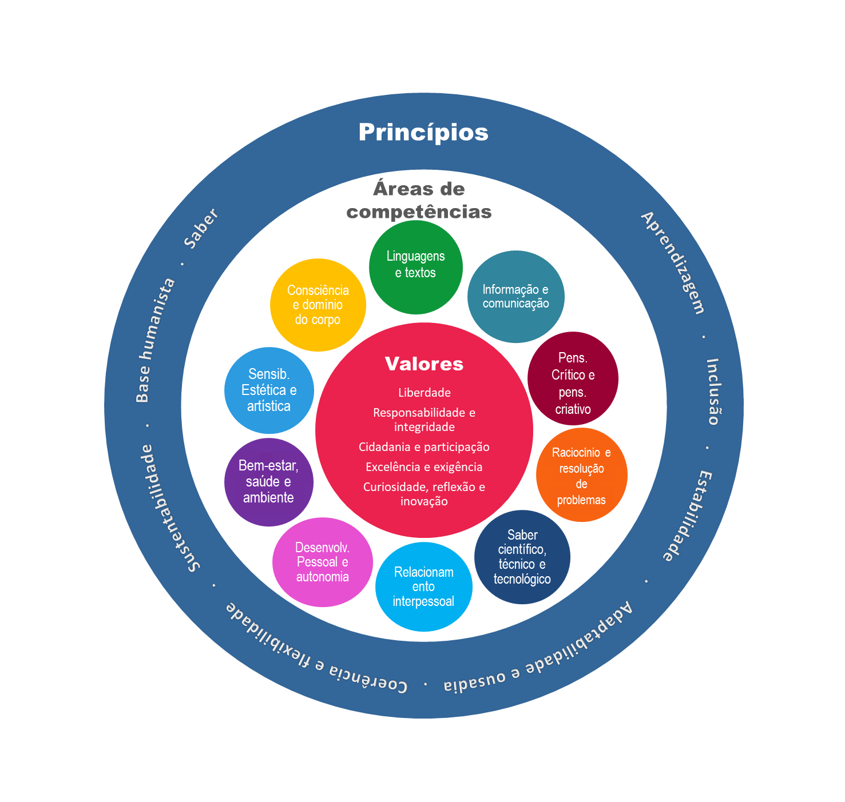
Síntese

